Slide 1

European School RheinMain
School Library

Slide 2

Diplom-Bibliothekarin (FH) für wissenschaftliche Bibliotheken.
Seit 15 Jahren im Europäischen Schulsystem tätig.
Stationen:
  Karlsruhe
  Frankfurt
  Bad Vilbel
Zur Person:
Renate Kirmse

Slide 3

Europäische Schulen
Europäischen Schulen sind offizielle Schulen
gegründet von den Regierungen der Mitgliedstaaten der Europäischen Union und den Europäischen Gemeinschaften
Zielsetzung
Erteilung eines mehrsprachigen und multikulturellen Unterrichts für alle Kinder des Kindergarten-, Primar- und Sekundarbereichs.
Unterricht
Die Hauptfächer werden in den offiziellen Sprachen der Europäischen Union unterrichtet. Die Muttersprache der Schüler (L I) bleibt ihre erste Sprache während der gesamten Schulzeit.
Organisation
An jeder Schule gibt es verschiedene Sprachabteilungen in denen Fächeraufteilung und Lehrpläne (ausgenommen in der Muttersprache) in allen Abteilungen gleich sind.
Zurzeit existieren
  14 dieser Schulen als Typ1-Schulen (direkt an eine Europäische Institution und den Obersten Rat der Europäischen Schulen gekoppelt)
  7 Schulen als Typ2-Schulen (Anerkannte Schule für Länder, in denen es keine Typ1-Schule gibt)
  1 Schule als Typ3-Schule : Europäische Schule Bad Vilbel (Zugehörig zum System der Europäischen Schulen, aber unabhängig finanziert)
“Zusammen erzogen, von Kindheit an von den trennenden Vorurteilen unbelastet, vertraut mit allem, was groß und gut in den verschiedenen Kulturen ist, wird ihnen, während sie heranwachsen, in die Seele geschrieben, dass sie zusammengehören.
Ohne aufzuhören, ihr eigenes Land mit Liebe und Stolz zu betrachten, werden sie Europäer, geschult und bereit, die Arbeit ihrer Väter vor ihnen zu vollenden und zu verfestigen, um ein vereintes und blühendes Europa entstehen zu lassen.”

Slide 4

Schulbibliotheken der Europäischen Schulen
… sind selbstverständlicher Bestandteil des Unterrichts
Lehrplan Grundschule:
„Die „Erziehung zum Buch“ sollte in der gesamten Grundschulzeit gefördert und ausgebaut werden.
Gleichermaßen muss das häusliche Lesen durch geeignete Methoden und Materialien angebahnt oder unterstützt werden.“

Slide 5
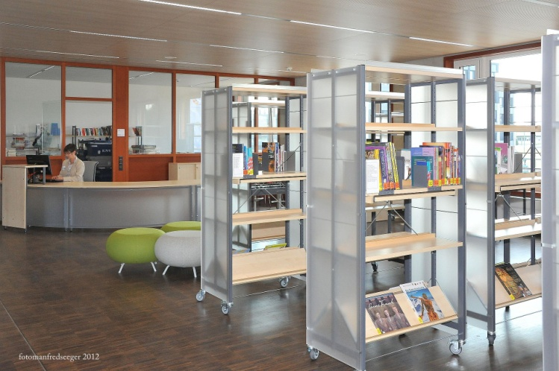
Konsequenzen I
ALLE Schulen haben mindestens eine Schulbibliothek, um den Unterricht mit Literatur, Sachinformation und Veranstaltungen zu unterstützen.
2. ALLE Schulbibliotheken werden durch die Schul-Inspektoren des Obersten Rates begutachtet und unterstützt.

Slide 6
Konsequenzen II
Die erfolgreichen unter den Schulbibliotheken – an Europäischen Schulen und anderswo – sind innovativ und pro-aktiv.
Die erfolgreichsten werden von gut ausgebildetem und selbstbewusst agierendem Personal geleitet.
Die erfolgreichsten werden von der Schulleitung umfassend unterstützt.
„Bestest Renate,
I agree with everything you wrote, if needed I could raise the budget still a bit more.
Have a relaxed Sunday night,
Tom“ (i.e. Tom Zjjlstra, Direktor)

Slide 7
Schulbibliotheken unterstützen die pädagogische Arbeit der Schule PRO-AKTIV
Wir bieten den Lehrern zahlreiche fertig ausgearbeitete Projekte an.
Autoren-Lesungen (pro Klasse mindestens eine Lesung pro Schuljahr)
Theater-Workshops
Schulungen in Informationskompetenz
Rezensionen schreiben mit LibraryThing
Kreatives Schreiben
Bibliotheksführerschein
Projekt „Wir arbeiten in der Bibliothek“
Vorlesewettbewerb
Vorlesewoche: Große lesen für Kleine
Buchpräsentationen von Schülern für Schüler
Effektiv recherchieren im Bibliothekskatalog
Workshop „Buch und Internet: ein Vergleich“
Workshop „Richtig zitieren“ (Was ist ein Plagiat?)
To be continued …
Lehrer und Schüler brauchen eine Entlastung durch die Bibliothek, keine zusätzliche Arbeit!

Slide 8
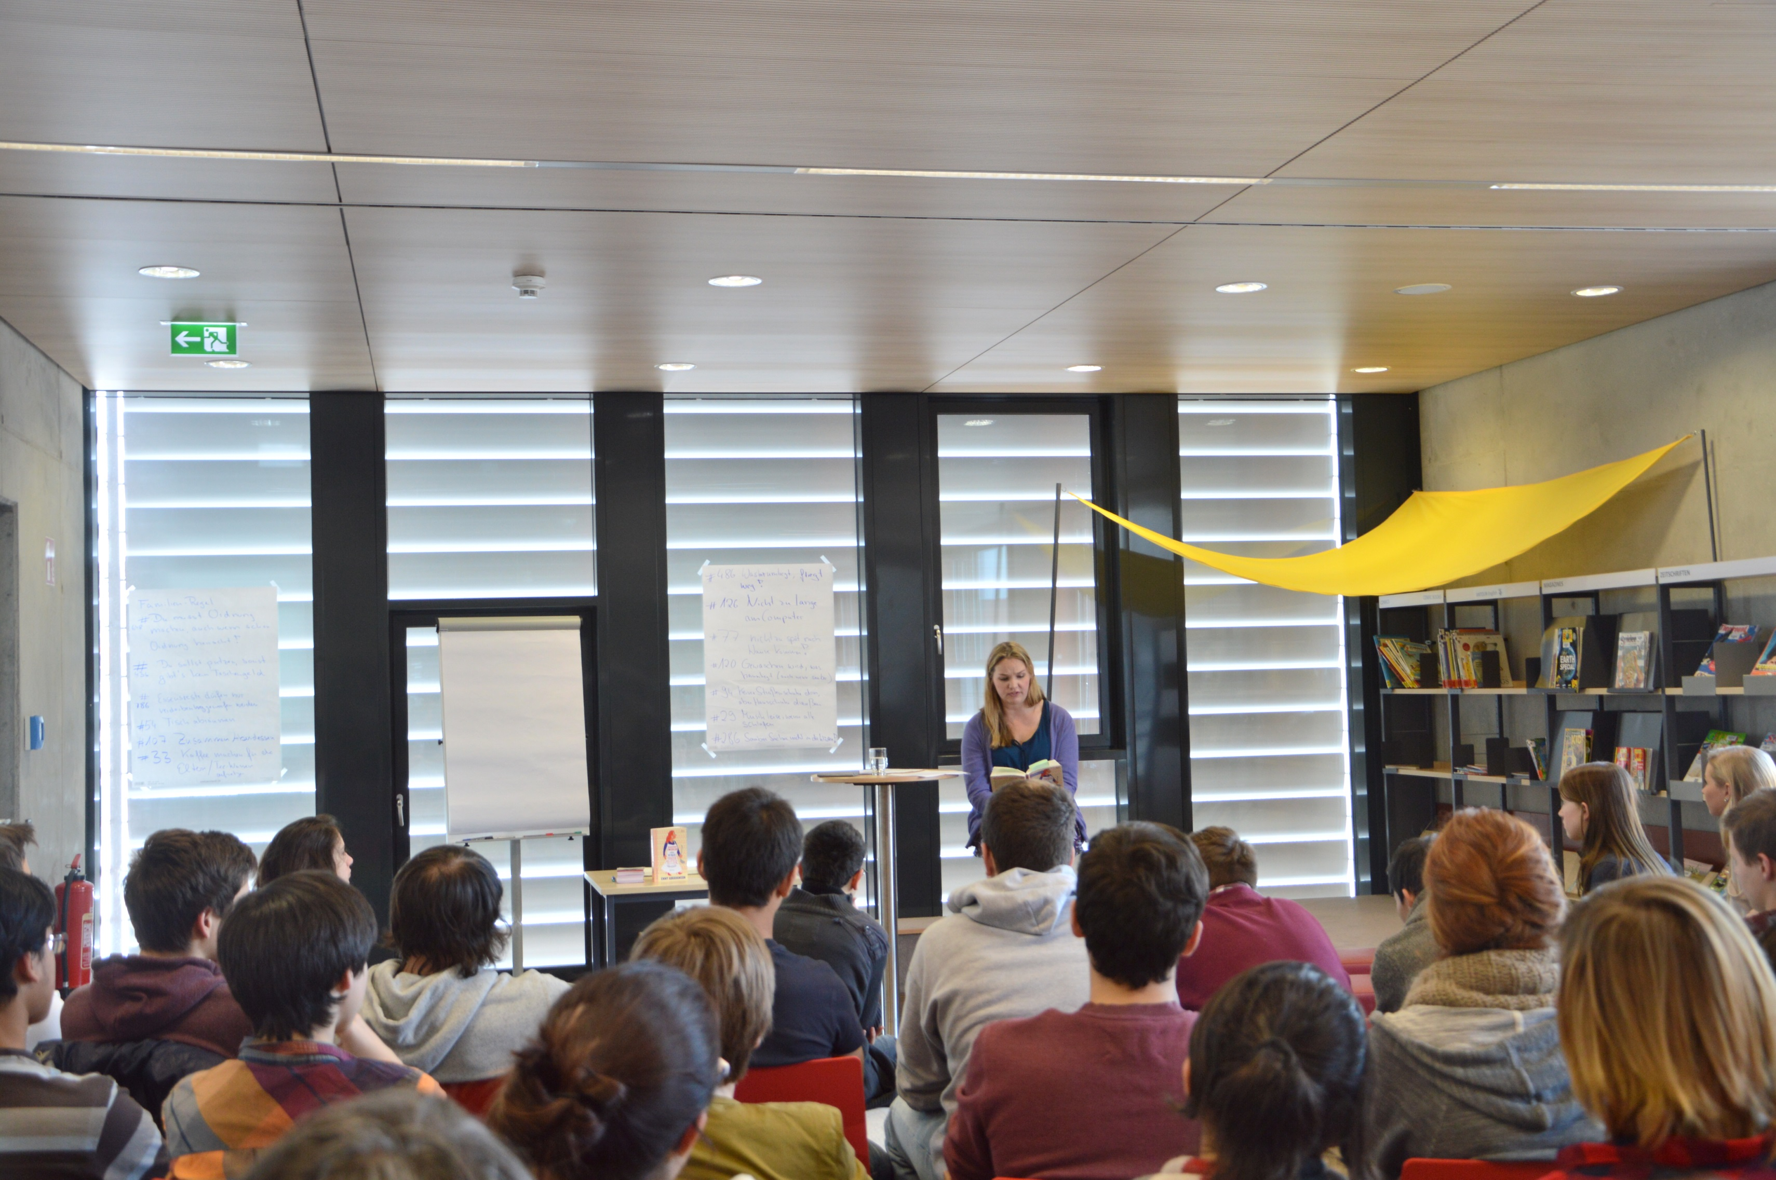
Lesung
Emmy Abrahamson: Widerspruch zwecklos

Slide 9
Lesung: Emmy Abrahamson
Vorbereitungsstunde mit der Klasse:
Brainstorming zum Thema:
„Merkwürdige Regeln in meiner Familie“

Slide 10
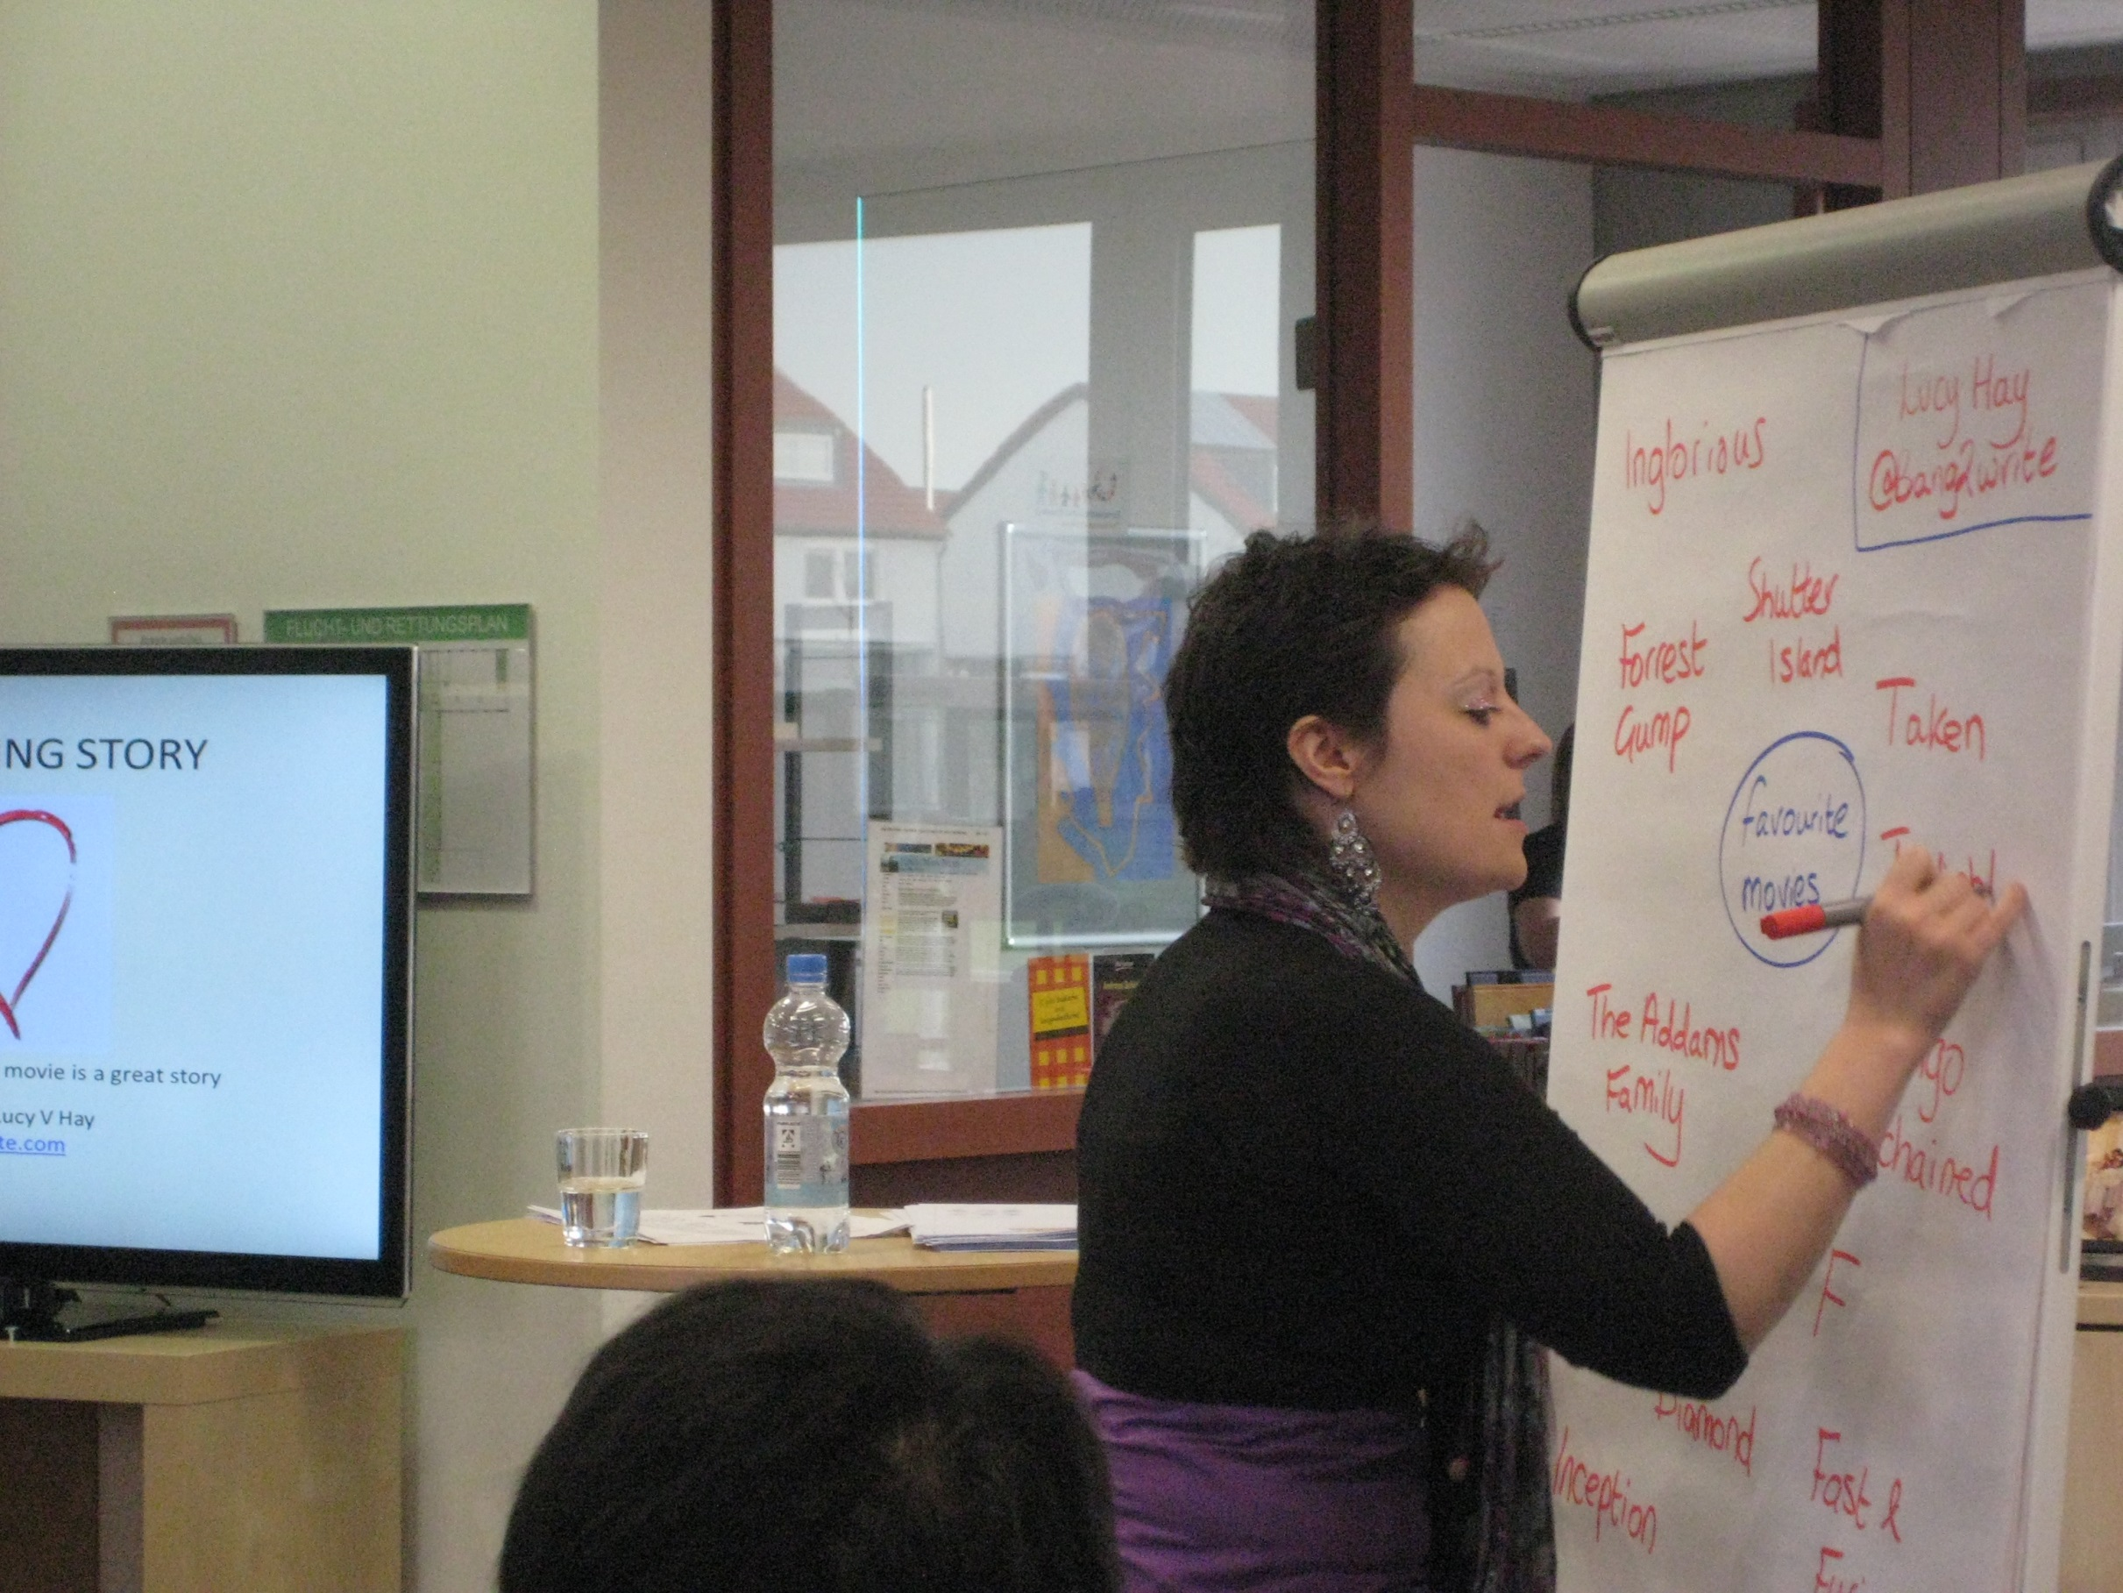
Lucy Hay: Screenwriting Workshop

Slide 11

Lucy Hay: Screenwriting Workshop
Vorbereitungsstunde mit der Klasse:
„Meine Lieblingsfilme“

Slide 12
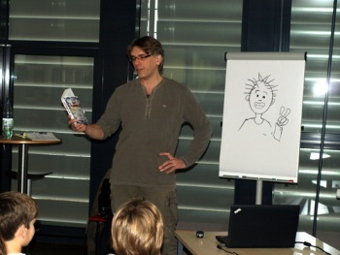
Lesung
Hans-Jürgen Feldhaus: Echt abgefahren!

Slide 13
Lesung: Hans-Jürgen Feldhaus
Vorbereitungsstunde mit der Klasse:
Mein Urlaubstagebuch

Slide 14
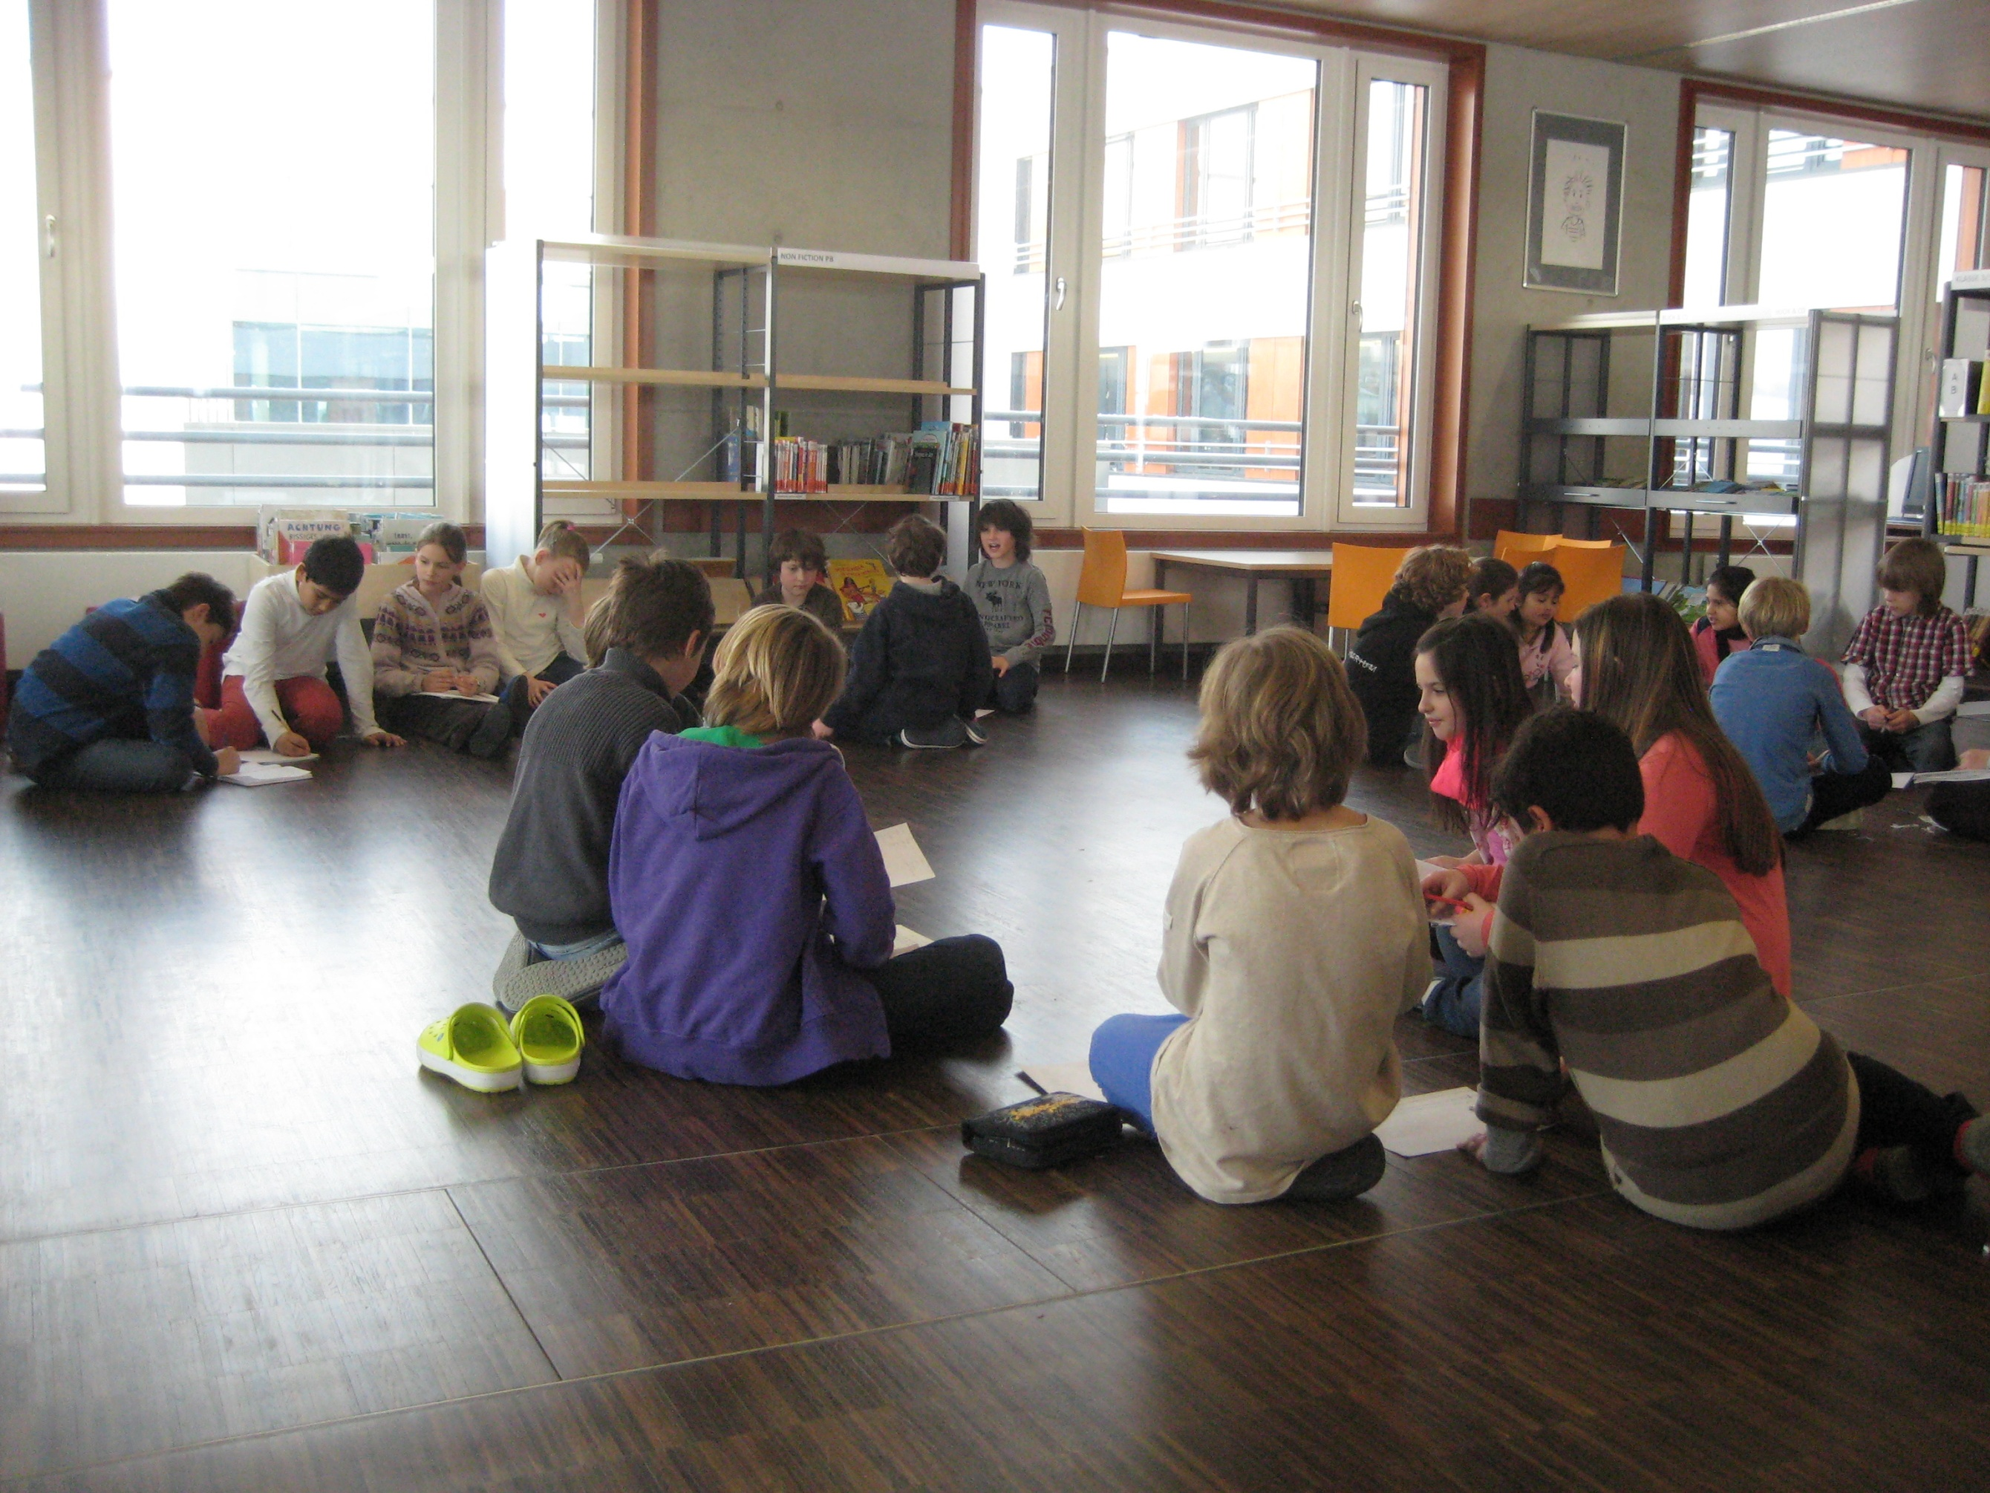
Theater-Workshop

Slide 15
Theater-Workshop
Vorbereitungsstunde mit der Klasse:
Keine (-:

Slide 16
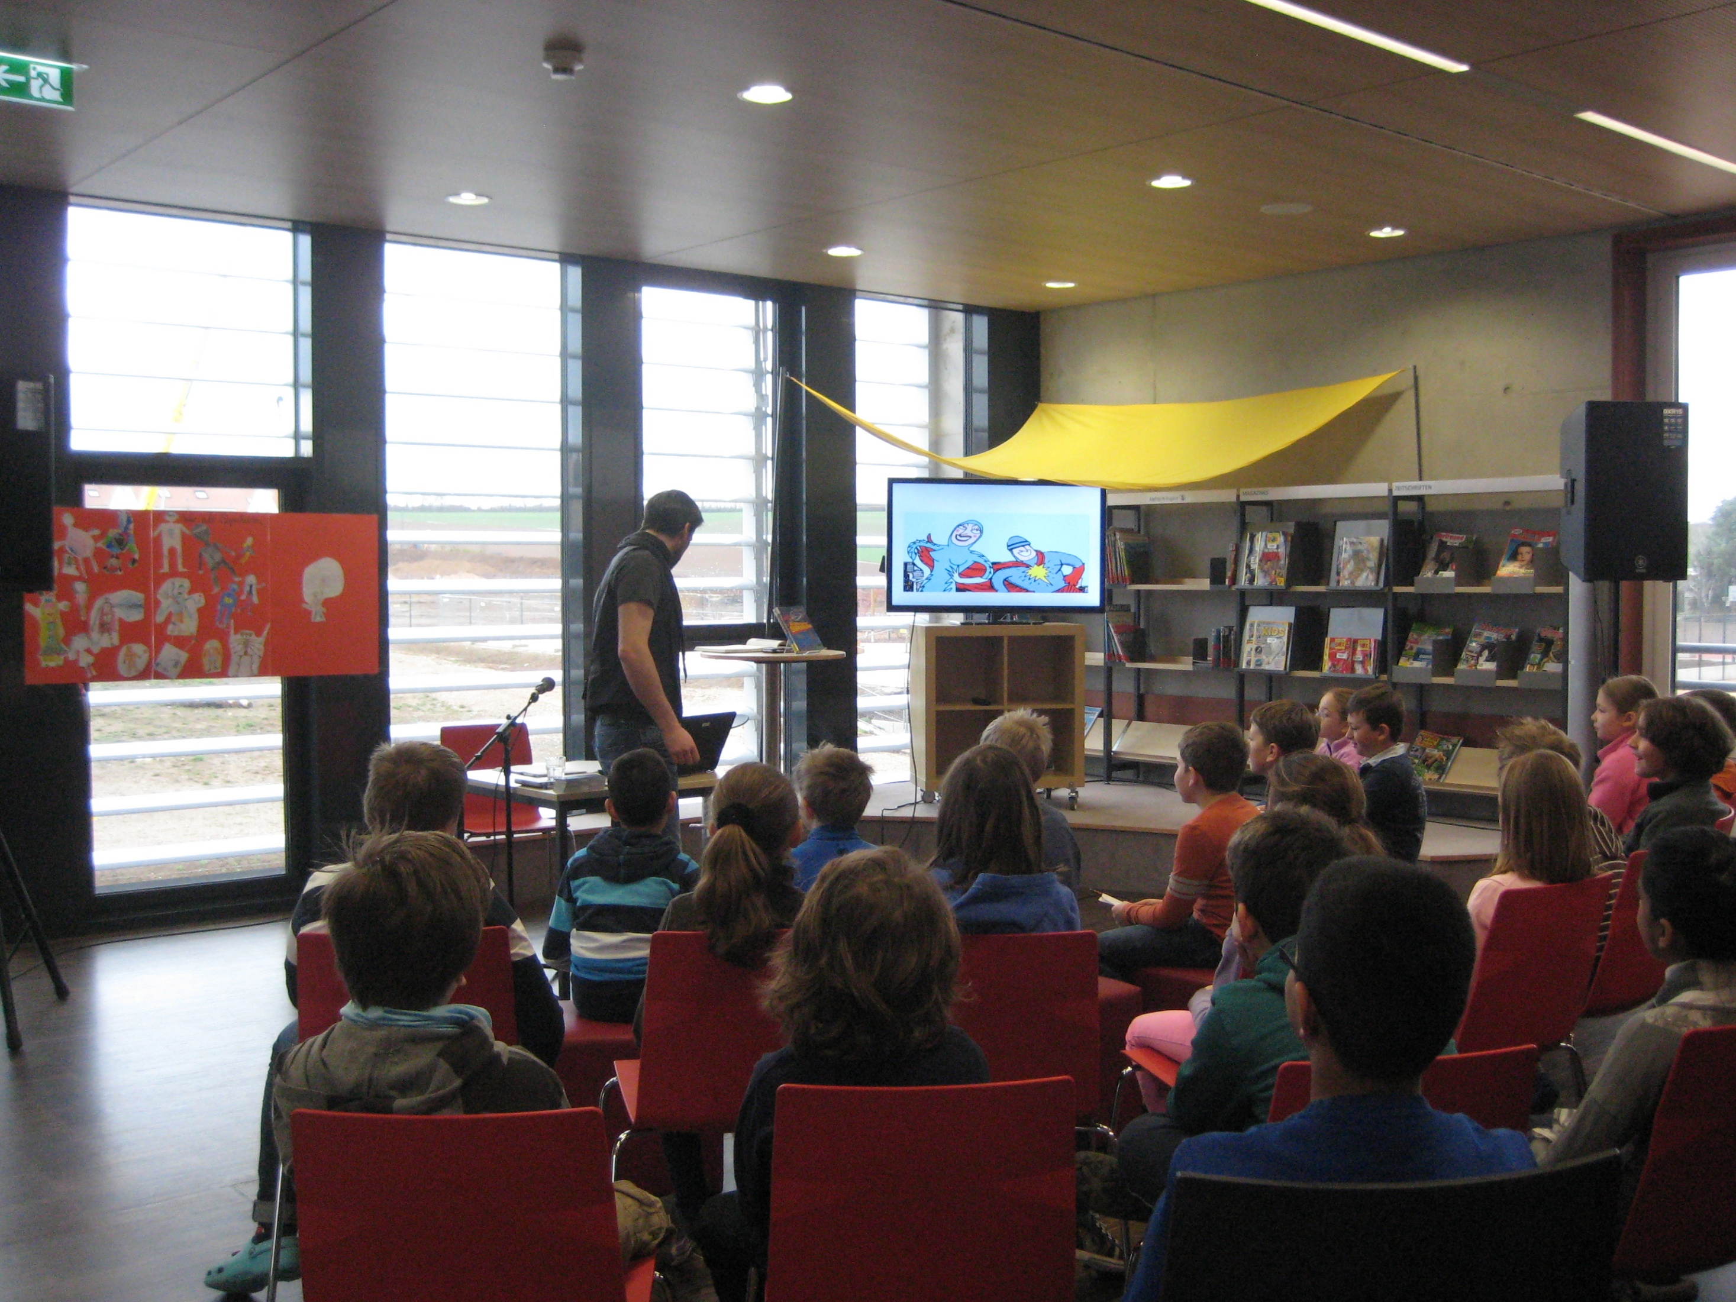
Lesung Heiko Wolz:
Allein unter Superhelden

Slide 17
Lesung Heiko Wolz:
Allein unter Superhelden
Vorbereitungsstunde mit der Klasse:
Wir als Superhelden (von Lehrerin durchgeführt)

Slide 18
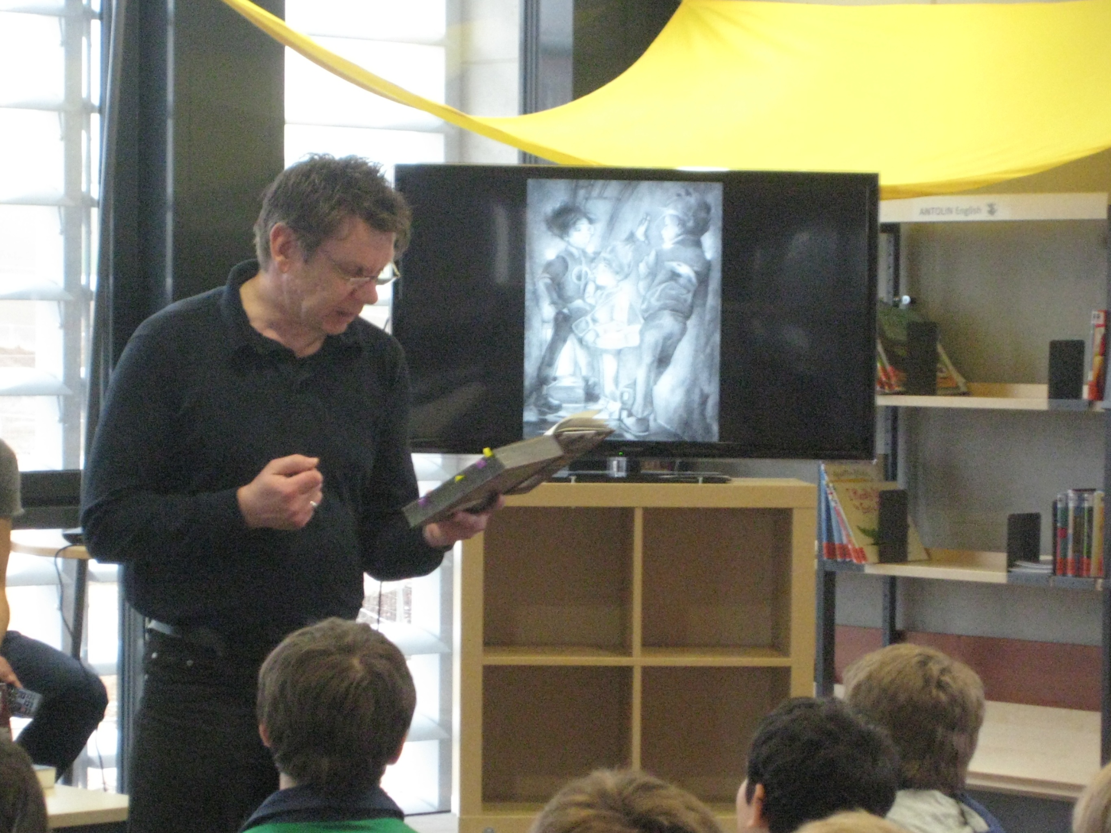
Lesung Andreas Schlüter:
Die UnderDocks

Slide 19
Lesung Andreas Schlüter:
Die UnderDocks
Vorbereitungsstunde mit der Klasse:
Erster Abschnitt des Buches:
Was ist Fantasy – Was heute schon real?

Slide 20
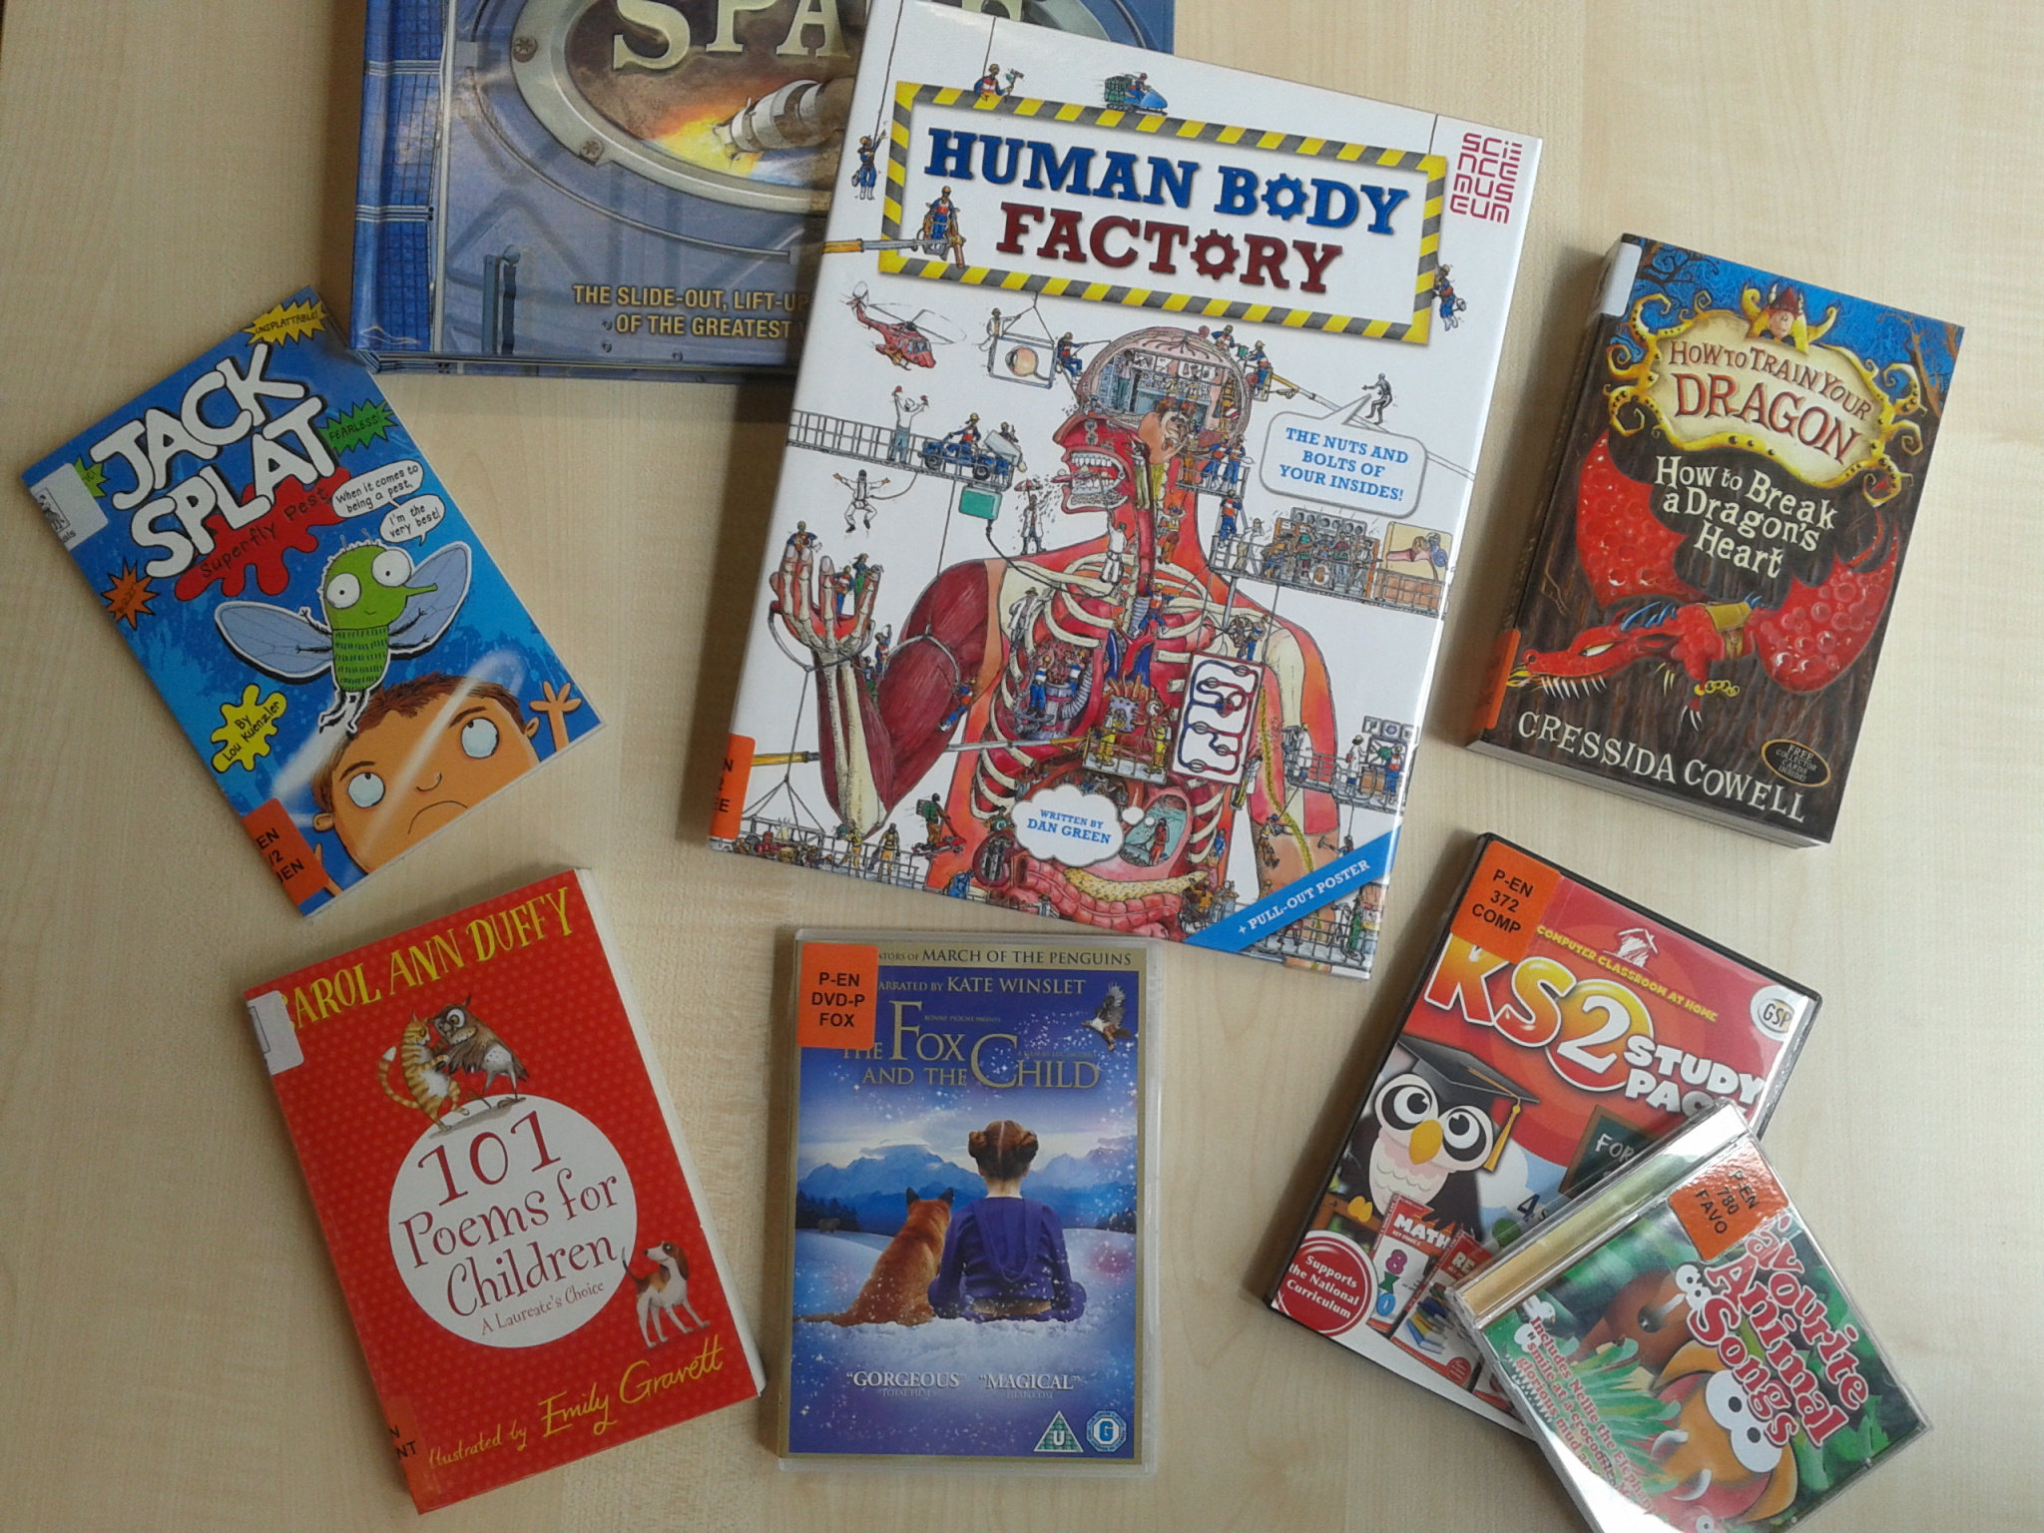
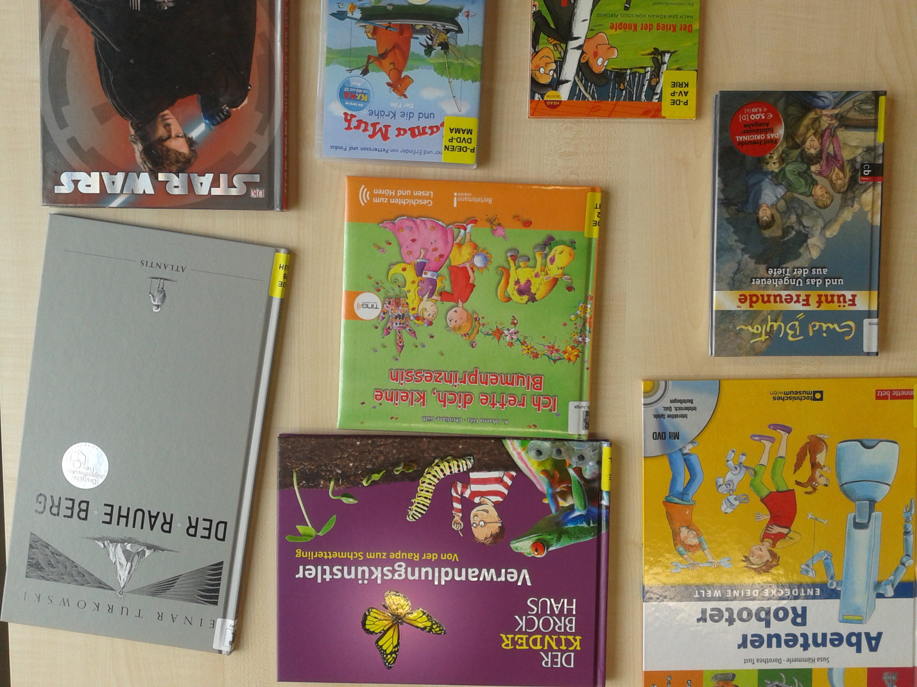
Immer wieder: Neue Bücher
Zum Beispiel Primar

Slide 21
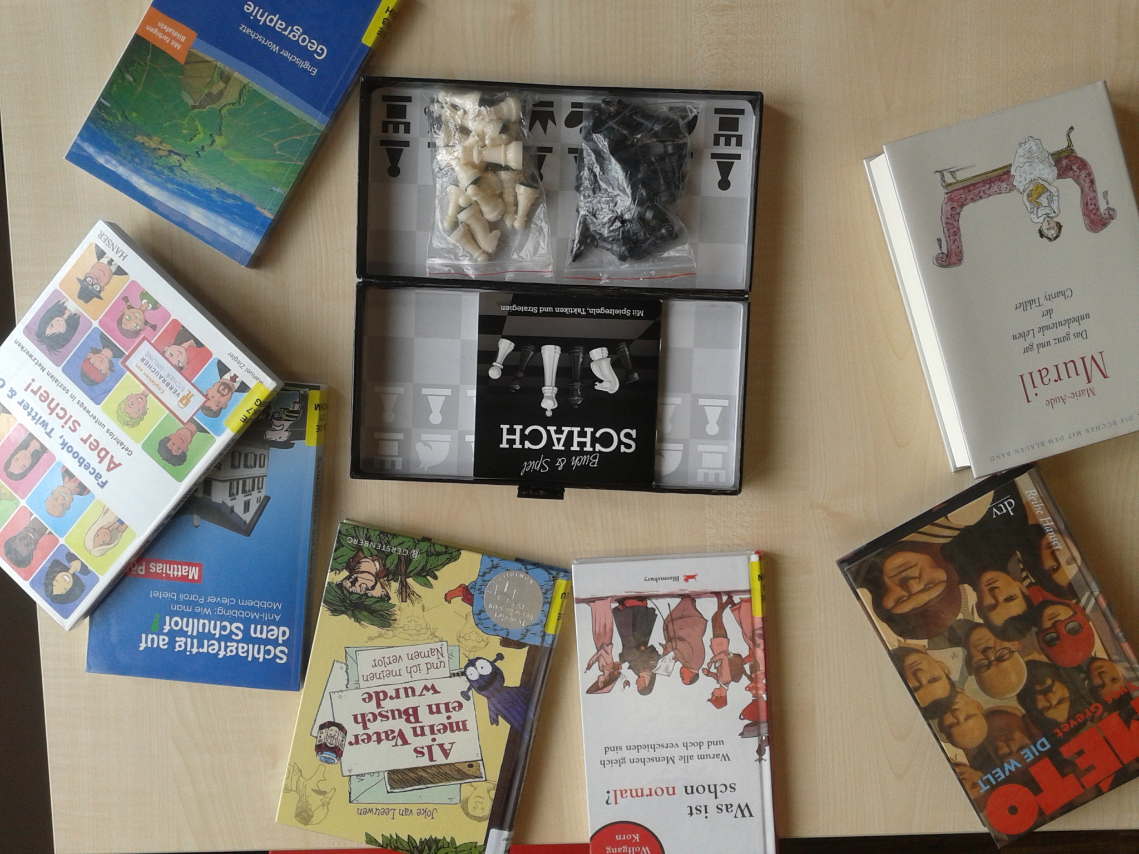
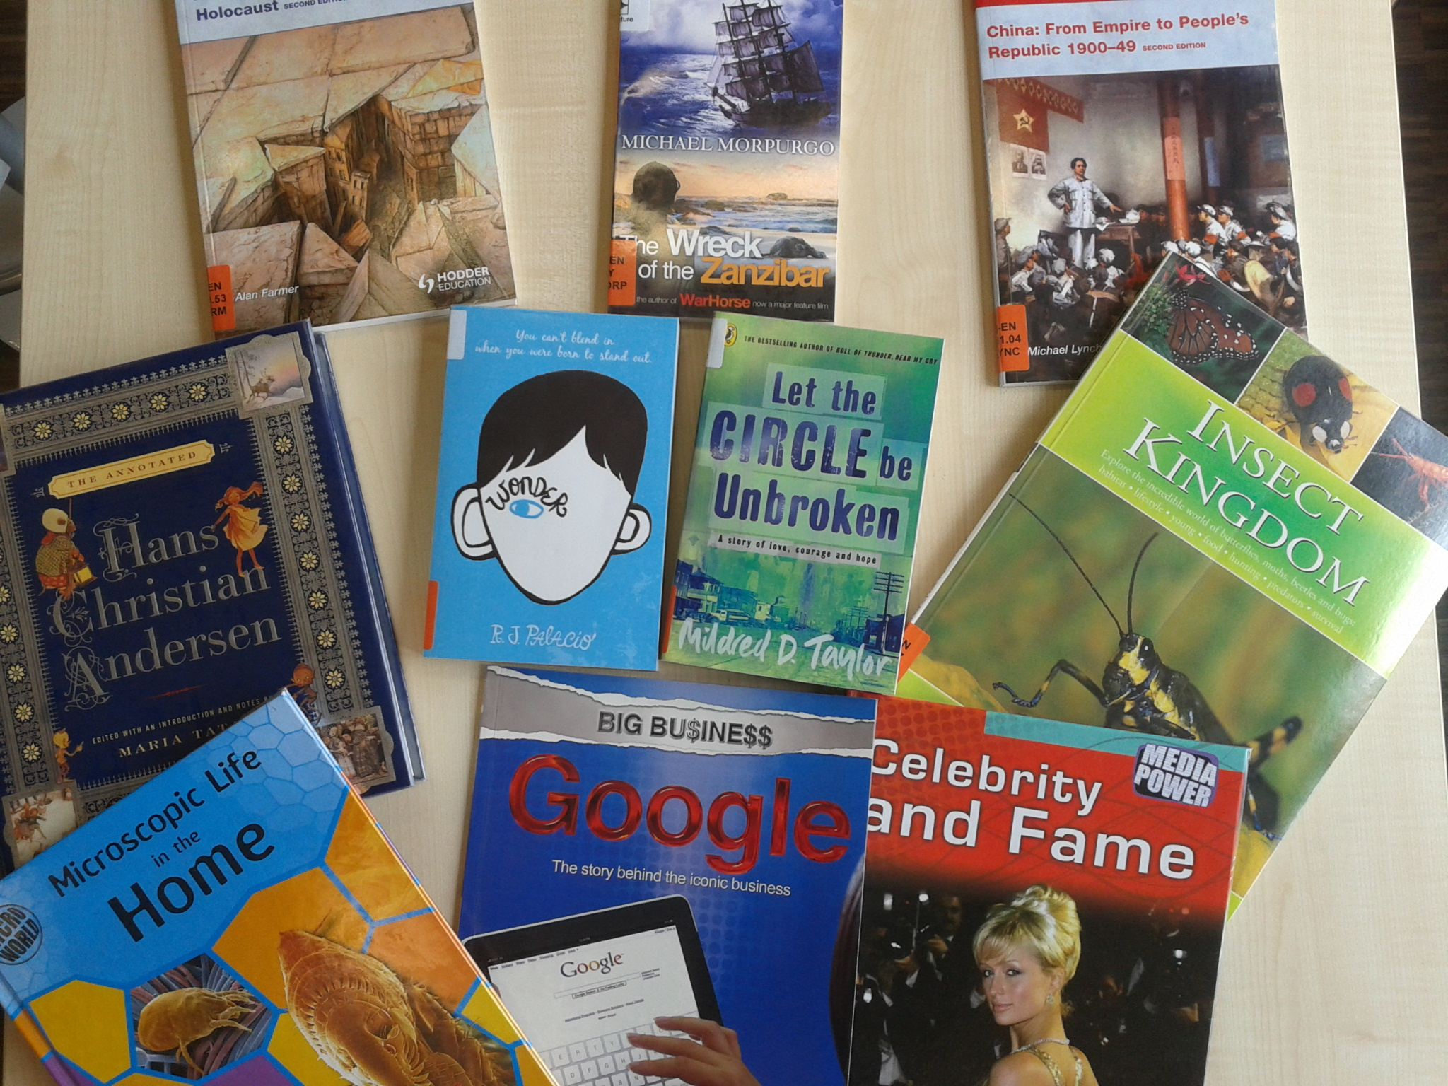
Again and again: New Books
For example Secondary

Slide 22
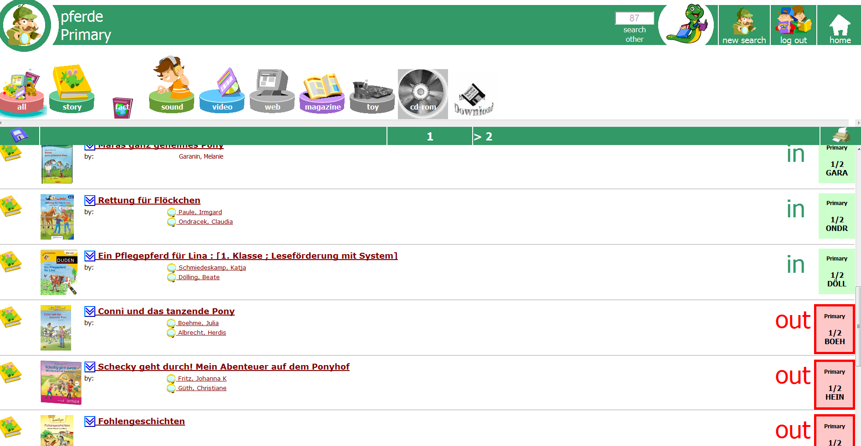
Der Kinder-OPAC :
Informationskompetenz von Anfang an!

Slide 23
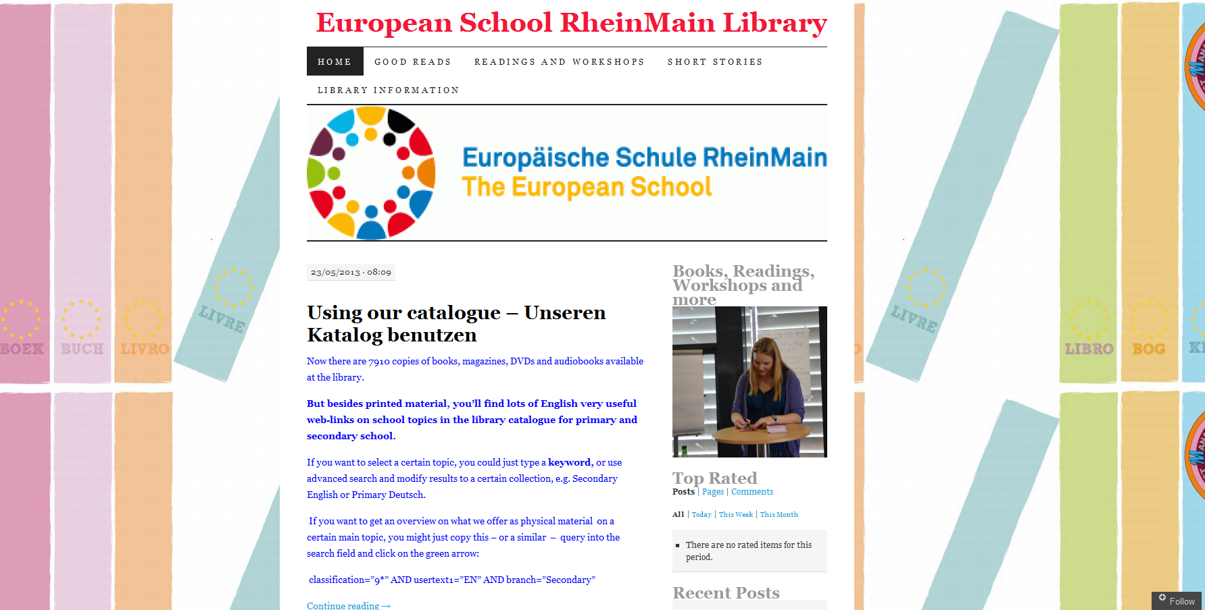
Bibliotheks-Blog: Für Schüler und Eltern

Slide 24
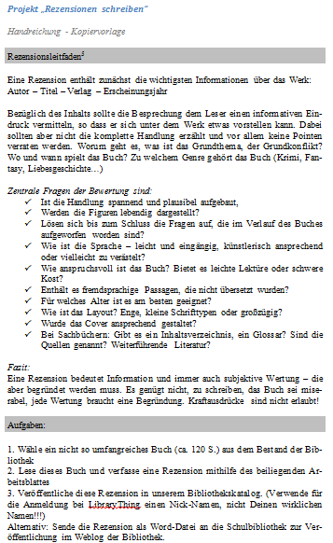
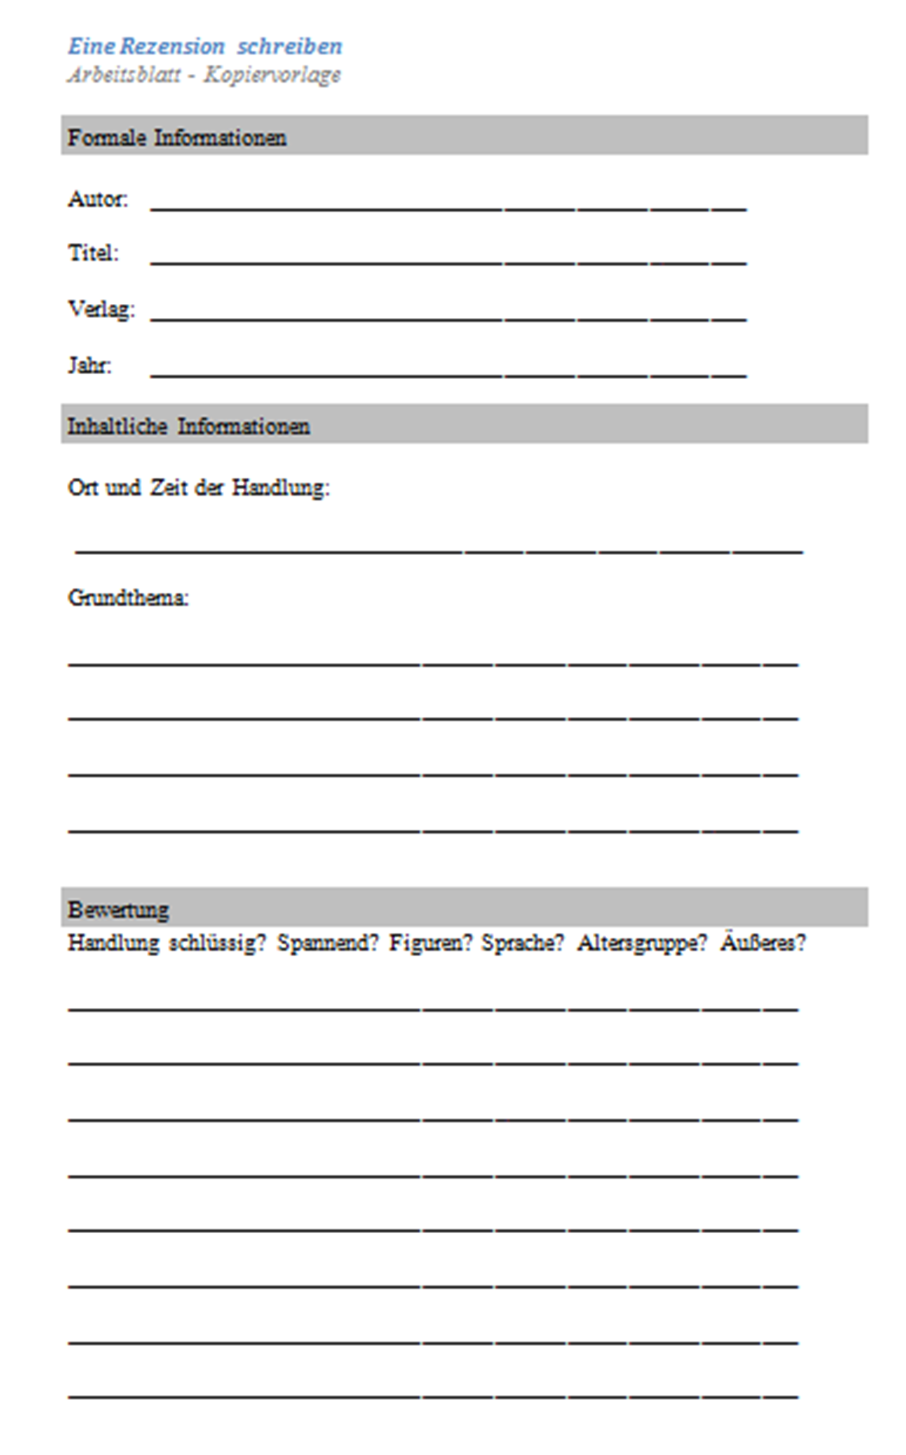
Projekt „Rezensionen schreiben“

Slide 25
Projekt „Informationskompetenz“
Schritt: Suchen*
a) Wie und wo könntest du es in der Bibliothek / im Internet finden?
b) Wo steht es?
c) Was steht da? (Inhalt verstehen)
2. Schritt: Prüfen
Passt das zum Thema?
Ist das wahr?
Ist das richtig geschrieben?
Ist das alles?

Slide 26
Projekt „Informationskompetenz“
3. Schritt: Wissen
In eigenen Worten ausdrücken
Mit anderen Informationen vergleichen
In einen Zusammenhang einordnen
Mehrere Informationen sinnvoll verknüpfen
4. Schritt: Darstellen
Einfach
Variiert
Geordnet
Überraschend
*Nach: Klingenberg, Andreas: Entwurf eines gemeinsamen Referenzrahmens Informationskompetenz. 2011. URL: http://www.schulmediothek.de/fileadmin/pdf/referenzrahmen_ik_111111.pdf

Slide 27
Projekt „Informationskompetenz“
5. Schritt: Informationsethik und –recht*
Verstehen
Anwenden
Kommunizieren
*Vgl.: American Library Association/Association of College & Reasearch Libraries: Information literacy resources ; standard five, 2013. URL: http://www.ala.org/acrl/issues/infolit/standards/stnd5

Slide 28
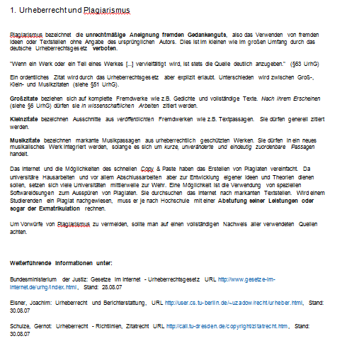
Projekt „Plagiarismus“

Slide 29
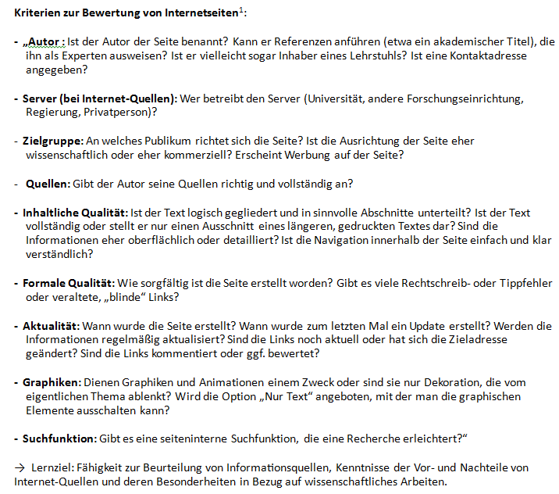
Projekt: Kriterien zur Bewertung von Internetseiten

Slide 30
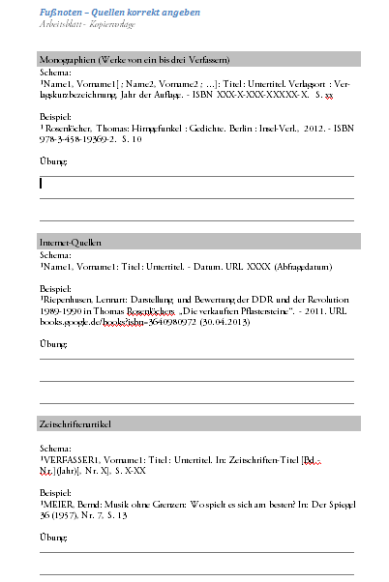
Arbeitsblatt „Richtiges Zitieren“

